Slide 1
進入Google Photos

Slide 2
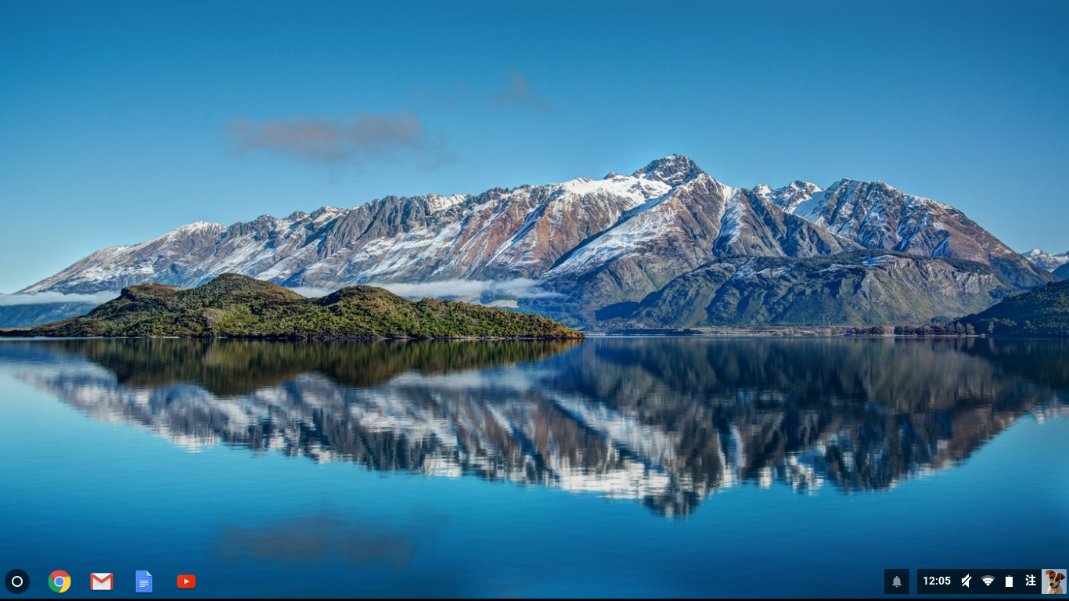
點選左下方「開始」，打開選單

Slide 3
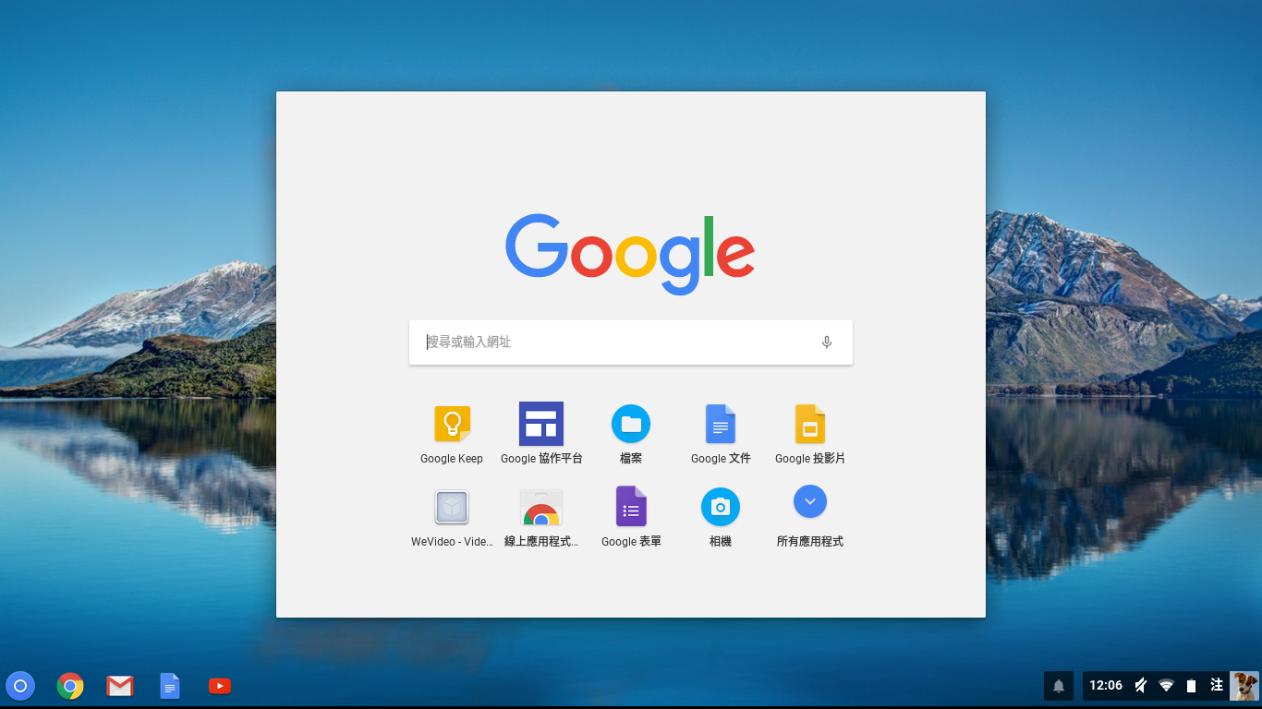
點選「所有應用程式」

Slide 4
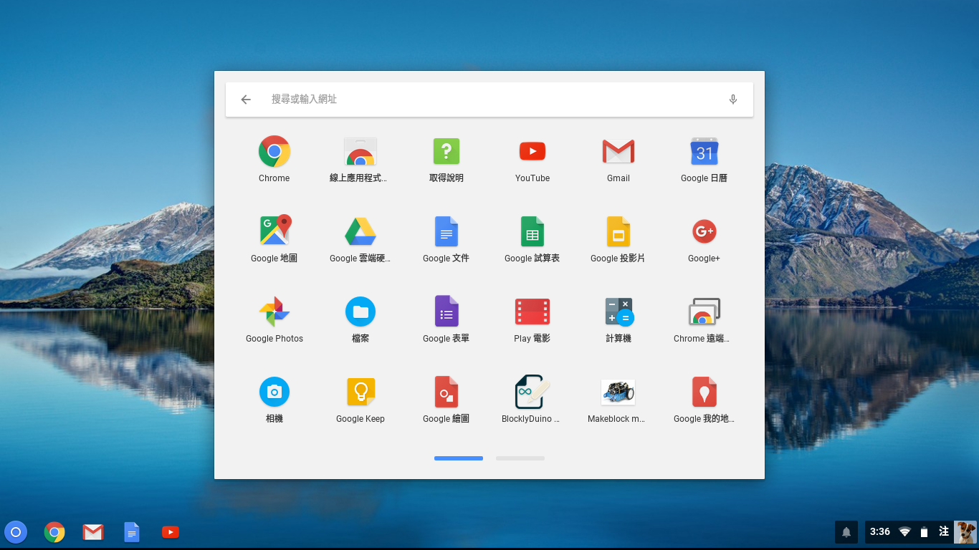
點選「 Google Photos 」

Slide 5
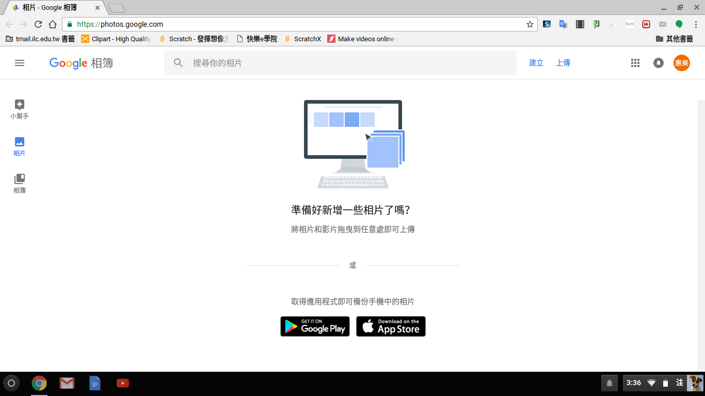
進入Google Photos

